Slide 1
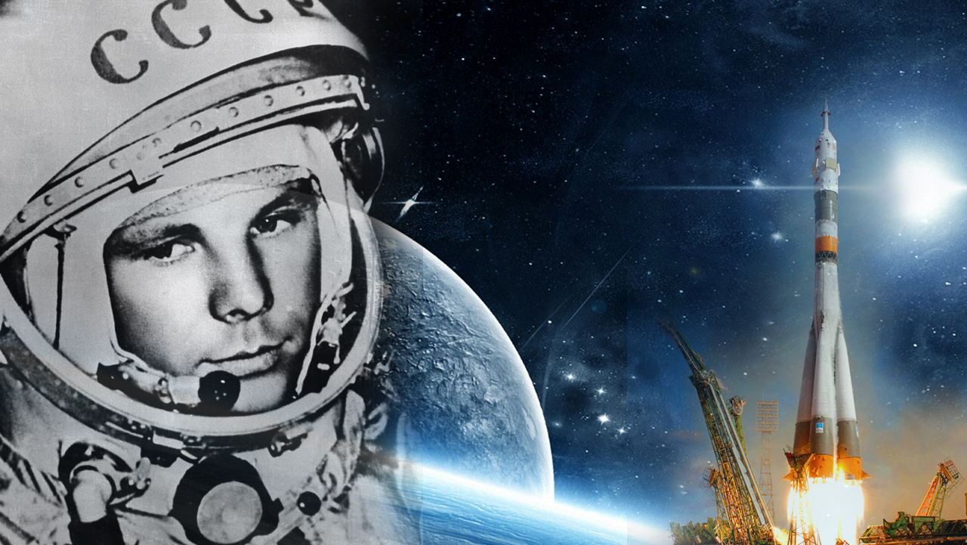
Гагаринский урок «Космос – это мы»

Slide 2
А мы летим орбитами,
путями неизбитыми,
Прошит метеоритами
простор,

Slide 3
Оправдан риск и мужество, космическая музыка,
Вплывает в деловой наш
разговор.

Slide 4
В какой-то дымке матовой земля в иллюминаторе,
Вечерняя и ранняя заря,

Slide 5
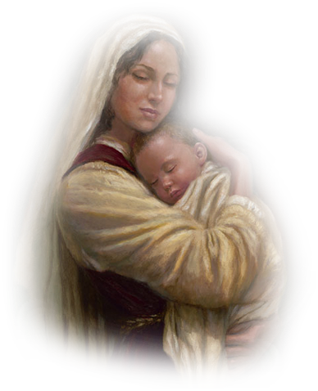
Как сын грустит о матери, как сын грустит о матери,
Ждет сына мать, а сыновей – Земля.

Slide 6
И снится нам
не рокот космодрома,
Не эта ледяная синева,

Slide 7
А снится нам трава,
трава у дома,
Зеленая, зеленая трава.

Slide 8
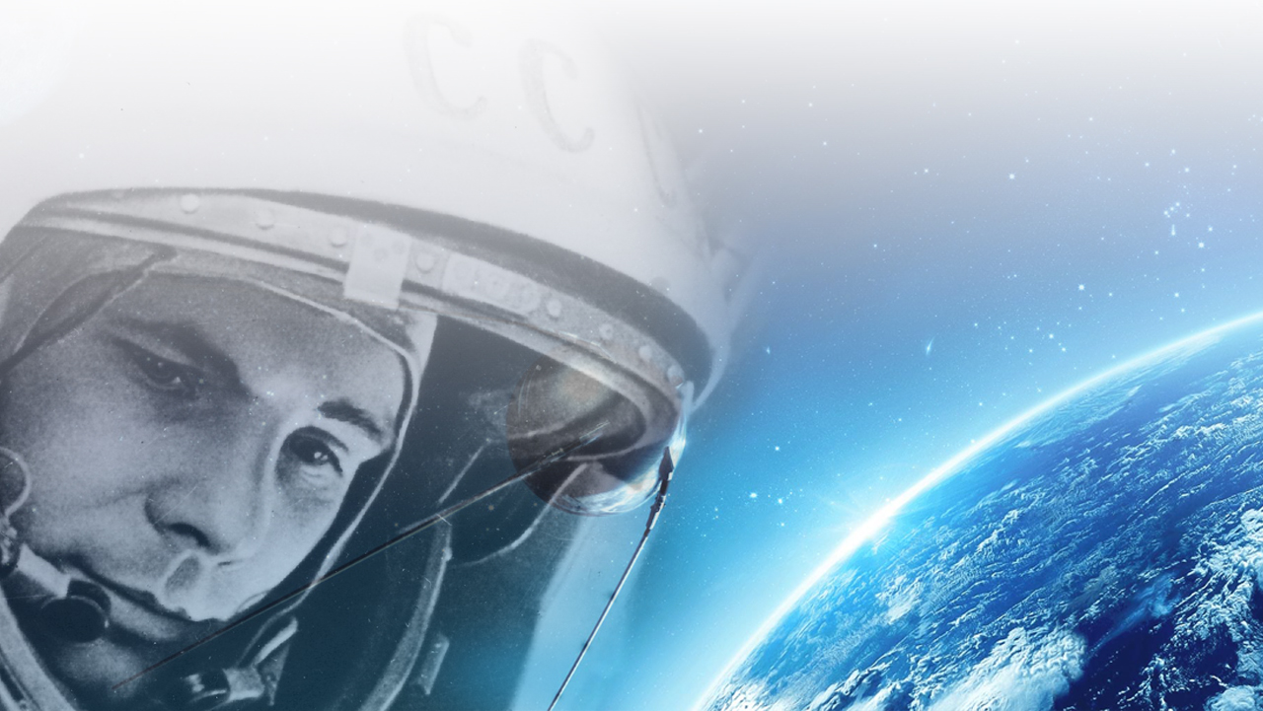
12 апреля
Международный день
полёта человека в космос

Slide 9
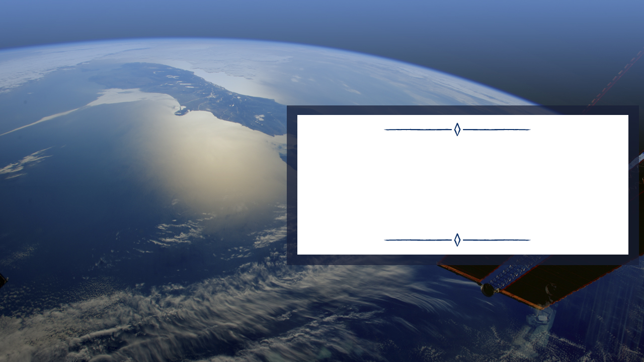
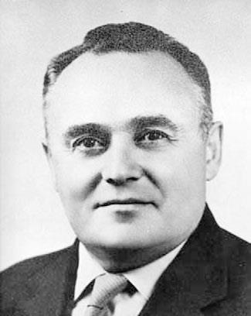
Гагарин доказал, на что способен человек, – на самое большое. Он не только открыл людям Земли дорогу в неизведанный мир, он дал людям веру в их собственные силы, в их возможности, дал стимул идти увереннее, смелее... Это – Прометеево деяние.
Сергей Королев
(конструктор ракетно-космической промышленности)

Slide 10
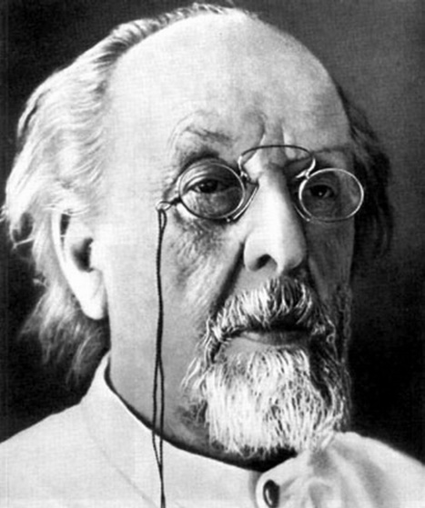
История космонавтики
Первое в мире теоретическое обоснование возможности полета в космос
русский и советский учёный и изобретатель;
школьный учитель;
основоположник теоретической космонавтики;
обосновал использование ракет для полётов в космос;
доказал необходимость использования «ракетных поездов» – прототипов многоступенчатых ракет;
автор научных трудов по аэронавтике, ракетодинамике и космонавтике.
К.Э. Циолковский

Slide 11
История космонавтики
4 октября 1957 г. – запуск первого искусственного спутника Земли
советский ученый, конструктор ракетно-космических систем;
руководил запуском первого искусственного спутника Земли и первого космонавта планеты Юрия Гагарина;
председатель Совета главных конструкторов СССР;
один из основных создателей советской ракетно-космической техники;
почетный гражданин городов Королев, Калуга и Байконур;
в честь ученого назван кратер на Марсе и большой ударный кратер на обратной стороне Луны.
Сергей
Королев

Slide 12
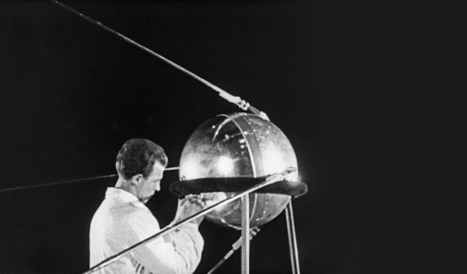
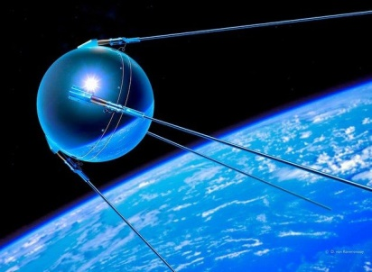
История космонавтики
4 октября 1957 г. – запуск первого искусственного спутника Земли
кодовое обозначение: «ПС-1» («Простейший Спутник-1»);
место запуска: 5-й научно-исследовательский полигон Минобороны СССР «Тюра-Там» (позднее переименованный в космодром «Байконур»);
совершил 1440 оборотов вокруг Земли;
4 января 1958 г. (спустя 92 дня после запуска) прекратил свое существование, сгорев в атмосфере.
Масса: 83,6 кг
Диаметр корпуса: 58 см
Материал корпуса: алюминиевый сплав
Длина антенн: 2,4 м и 2,9 м

Slide 13
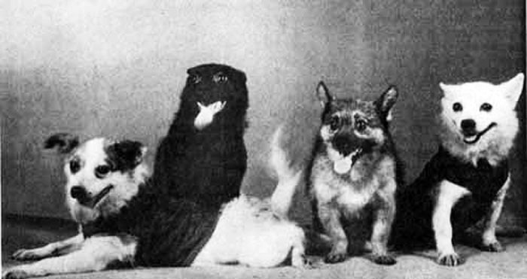
История космонавтики
1949 г. – испытания на животных
первые «космонавты» - отряд собак (32 собачки);
медики, которые готовили собак, были уверены, что дворняжки лучше перенесут полет, чем породистые псы;
собак тренировали на вибростенде, центрифуге, в барокамере;
для космического путешествия была изготовлена герметическая кабина, которая крепилась в носовой части ракеты.

Slide 14
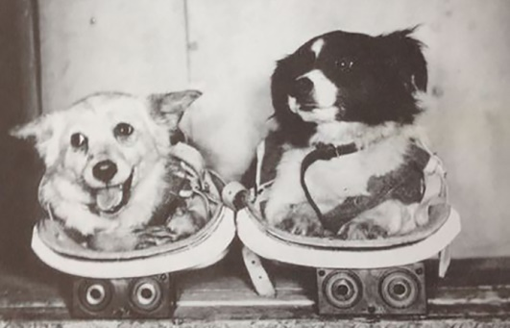
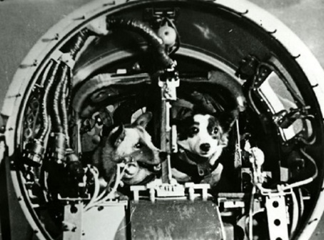
История космонавтики
22 июля 1951 г. – первый собачий старт
собаки поднялись на 110 км, потом кабина с ними свободно падала до высоты 7 км;
судьба Дезика: через неделю собаку отправили в еще один полет с напарницей по кличке Лиса, полет закончился трагично;
судьба Цыгана: было запрещено привлекать к полетам, наблюдали, не проявятся ли негативные последствия полета через какое-то время, прожил долгую жизнь.
Дворняги Дезик и Цыган
успешно выдержали первый полет

Slide 15
История космонавтики
1952 г. – отработка полетов животных в скафандрах
скафандры изготавливали из прорезиненной ткани в виде мешка с двумя глухими рукавами для передних лап;
к скафандру крепился съемный шлем из прозрачного плексигласа;
была разработана катапультная тележка, на которой размещался лоток с собакой и аппаратура.

Slide 16
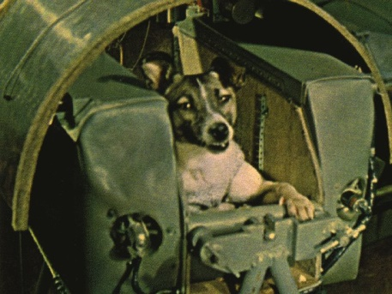
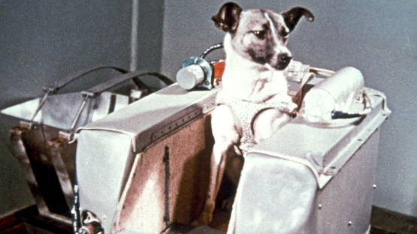
История космонавтики
3 ноября 1957 г. – запуск собаки в космос на корабле «Спутник-2»
на момент полета собаке было около двух лет;
возвращение Лайки на Землю не было предусмотрено конструкцией космического аппарата;
собака погибла во время полёта через 5-7 часов, хотя предполагалось, что она проживёт на космической орбите около недели.
Лайка – первая собака, которая достигла орбиты

Slide 17
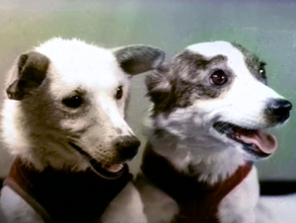
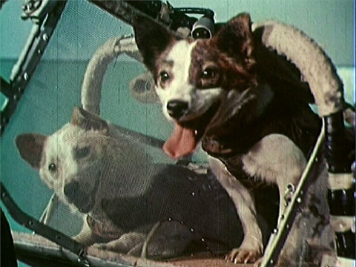
История космонавтики
19 августа 1960 г. – запуск первых животных
совершили космический полёт на корабле «Спутник-5»;
полёт продолжался более 25 часов;
корабль совершил 17 полных витков вокруг Земли;
Белка и Стрелка стали первыми животными, которые совершили орбитальный космический полёт и успешно вернулись на Землю.
Белка и Стрелка – советские собаки-космонавты

Slide 18
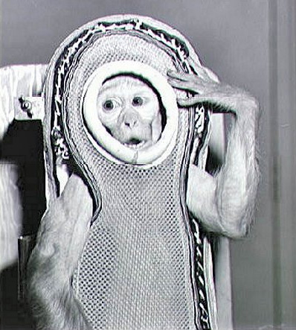
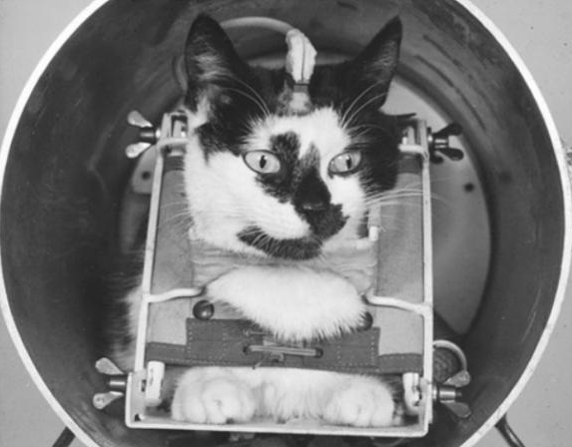
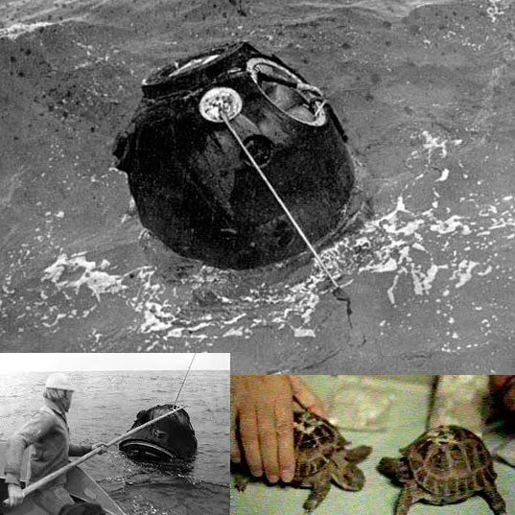
История космонавтики
Животные-космонавты
Сэм летал в космос
на корабле Little Joe 2
Феликс (или Фелисетт)
летала в космос в 1963 г.
Среднеазиатские черепахи облетели Луну в 1968 г.

Slide 19
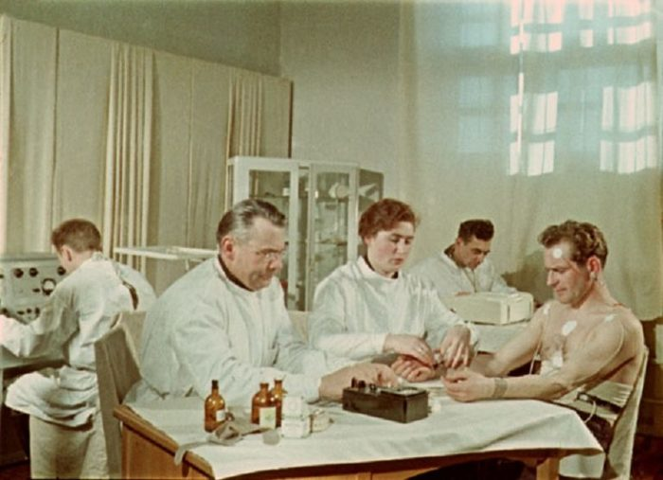
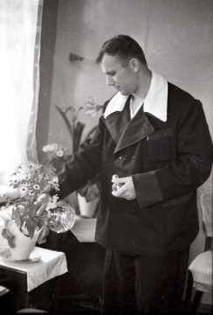
История космонавтики
1959 г. – формирование первого отряда космонавтов
Отбор и подготовка будущих космонавтов были поручены Военно-воздушным силам Вооружённых Сил СССР.
Будущие космонавты выбирались из лётчиков-истребителей:
медицинское собеседование;
испытание летчиков в барокамере, центрифуге, вибростенде, проверка устойчивости организма к гипоксии;
двухэтапное психофизиологическое обследование;
специальные тренировки.
Прохождение медицинского обследования

Slide 20
История космонавтики
Первый отряд космонавтов СССР был сформирован в феврале - апреле 1960 г. Официальное название отряда – Группа ВВС № 1.
В первом отряде космонавтов были 9 лётчиков ВВС,
6 лётчиков ПВО и 5 лётчиков морской авиации (ВМФ).

Slide 21
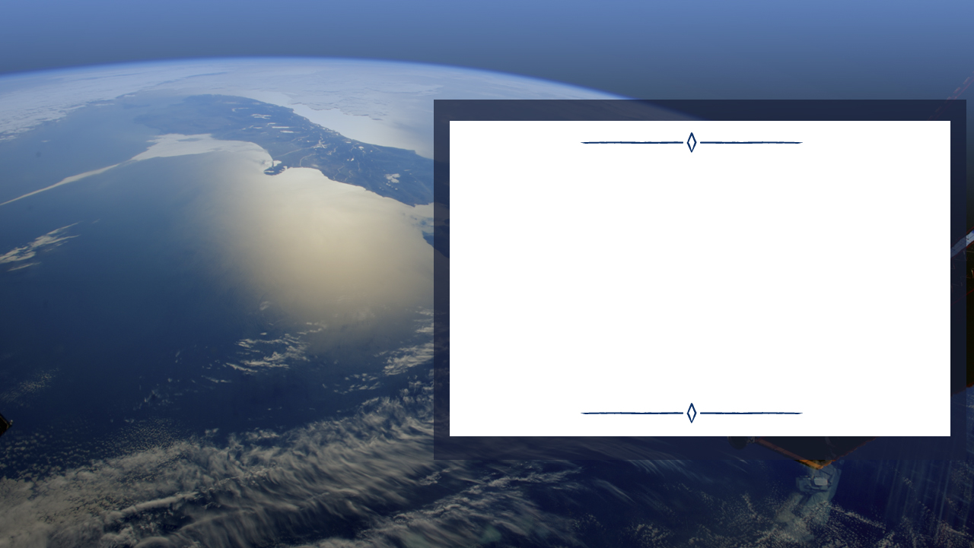
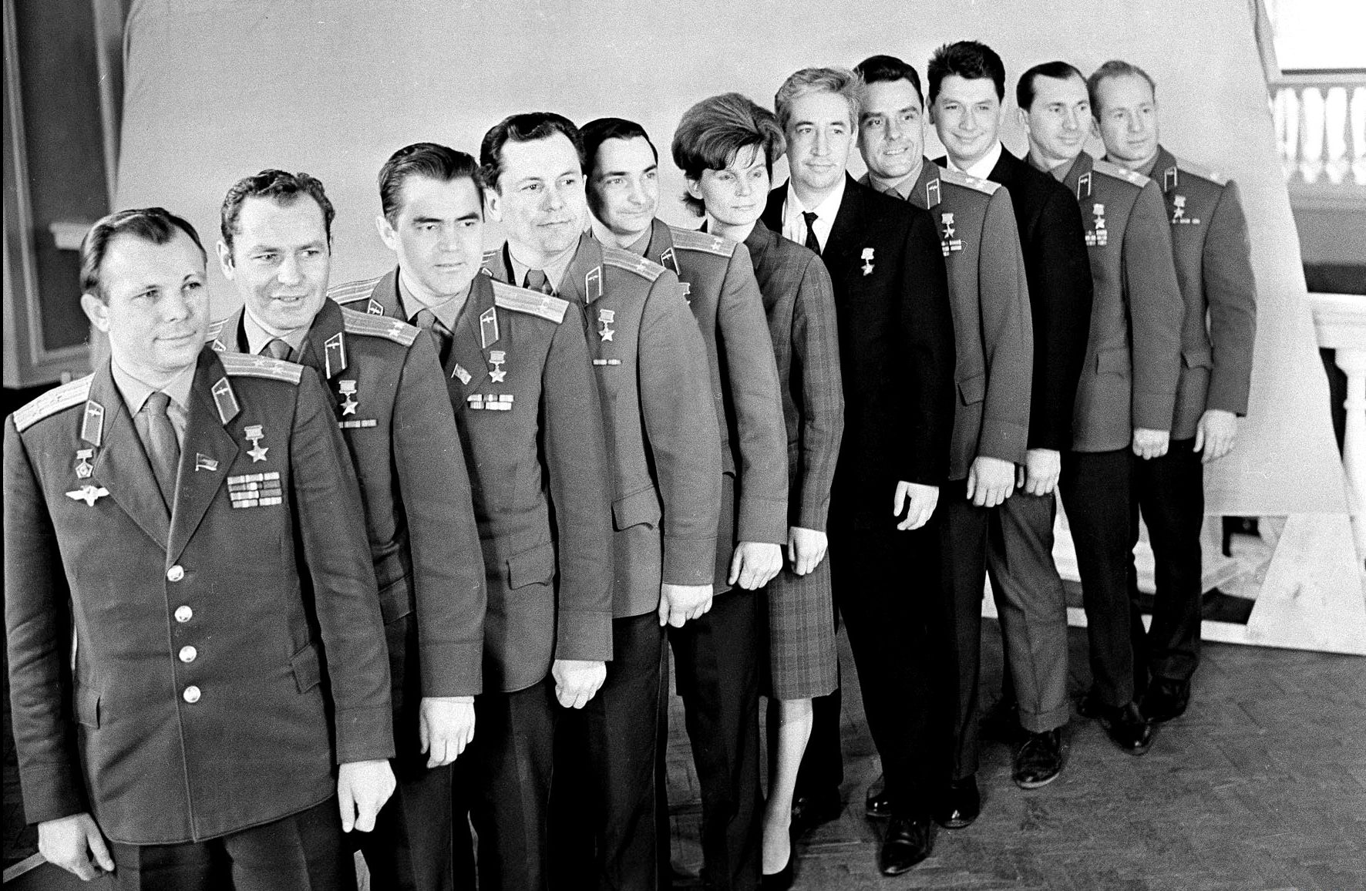
Сергей Королев сформулировал требования к кандидатам в космонавты:
безупречное состояние здоровья при высокой психической устойчивости и общей выносливости организма;
высокая летная успеваемость при выраженных задатках воли, трудолюбия и любознательности;
активное желание освоить полеты на ракетных летательных аппаратах;
антропометрические параметры: рост – не более 170 см, вес – 70-72 кг, возраст – не старше 30 лет.

Slide 22
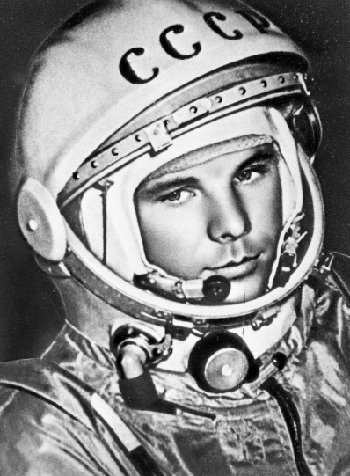
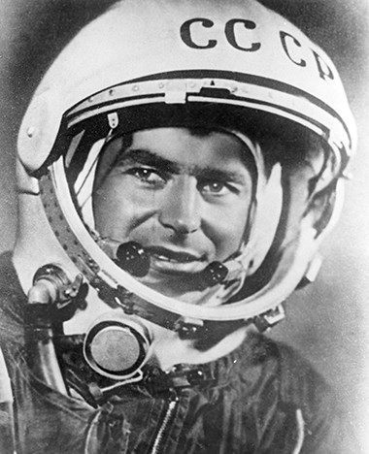
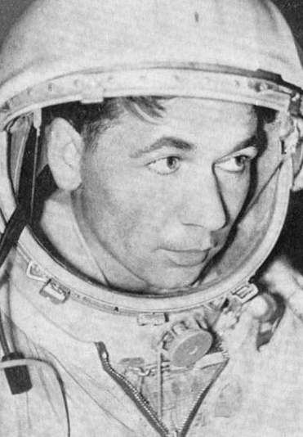
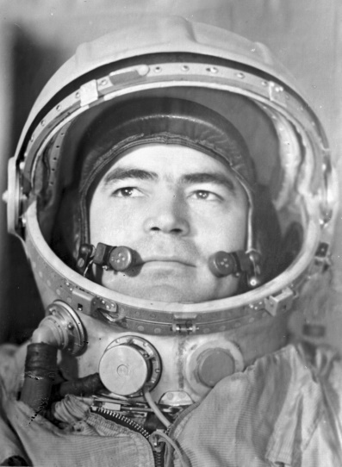
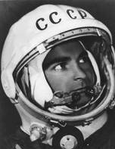
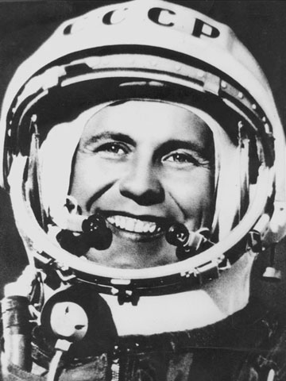
История космонавтики
17 и 18 января 1961 г. – космонавтам устроили экзамен и
выбрали 6 человек для подготовки к полетам
Ю. Гагарин
Г. Титов
Г. Нелюбов
А. Николаев
В. Быковский
П. Попович

Slide 23
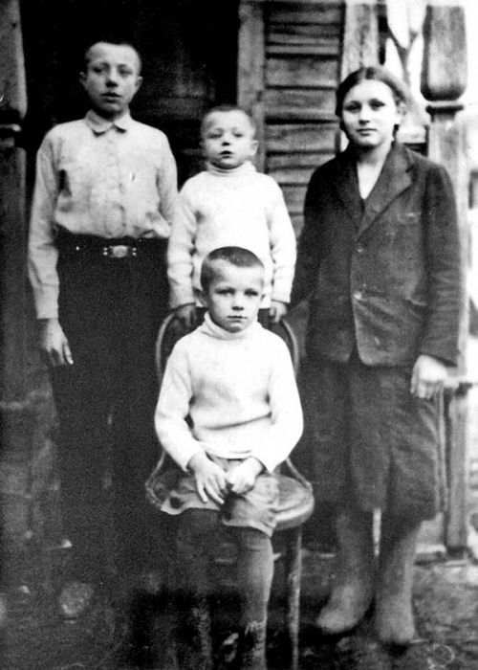
Юрий Алексеевич Гагарин
Родился 9 марта 1934 г. в деревне Клушино Смоленской области
Выходец из крестьян:
отец, Алексей Иванович Гагарин (1902-1973 гг.), плотник;
мать, Анна Тимофеевна Матвеева (1903-1984 гг.), работала на молочно-товарной ферме;
в семье Гагариных было три сына и дочь, Юрий был третий по старшинству.

Slide 24
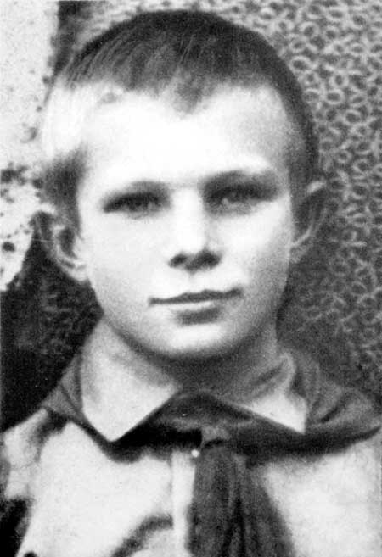
Юрий Алексеевич Гагарин
1 сентября 1941 г. – пошел в школу.
12 октября 1941 г. – деревню Клушино заняли гитлеровские войска;
учеба прервалась;
семью с малыми детьми немцы выгнали на улицу, а в доме устроили мастерскую;
24 мая 1945 г. – семья Гагариных переехала в Гжатск;
май 1949 года – Юрий окончил шестой класс Гжатской средней школы.

Slide 25
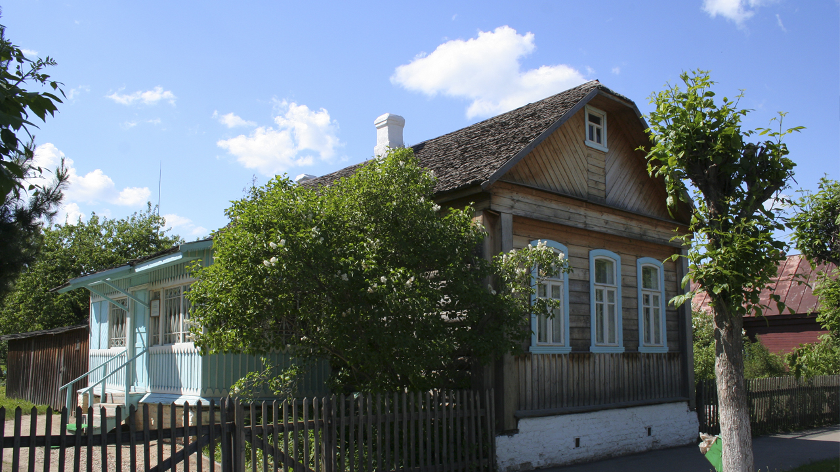
Дом, в котором Юрий Гагарин жил в школьные годы. Город Гагарин (бывший Гжатск).

Slide 26
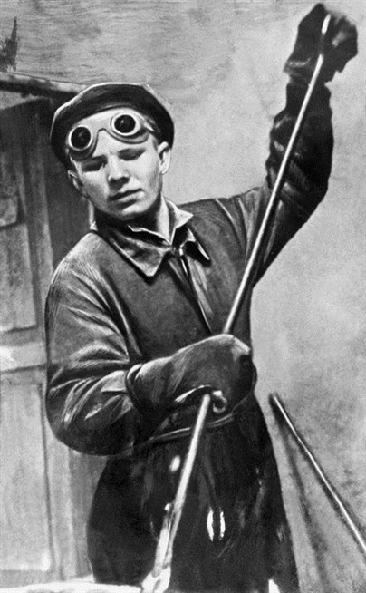
Юрий Алексеевич Гагарин
1949 – 1951 гг. – учеба в Люберецком ремесленном училище, которое окончил с отличием по специальности формовщик-литейщик 5 разряда;
1951 – 1955 гг. учится в Саратовском индустриальном техникуме, занимается аэроклубе.

Slide 27
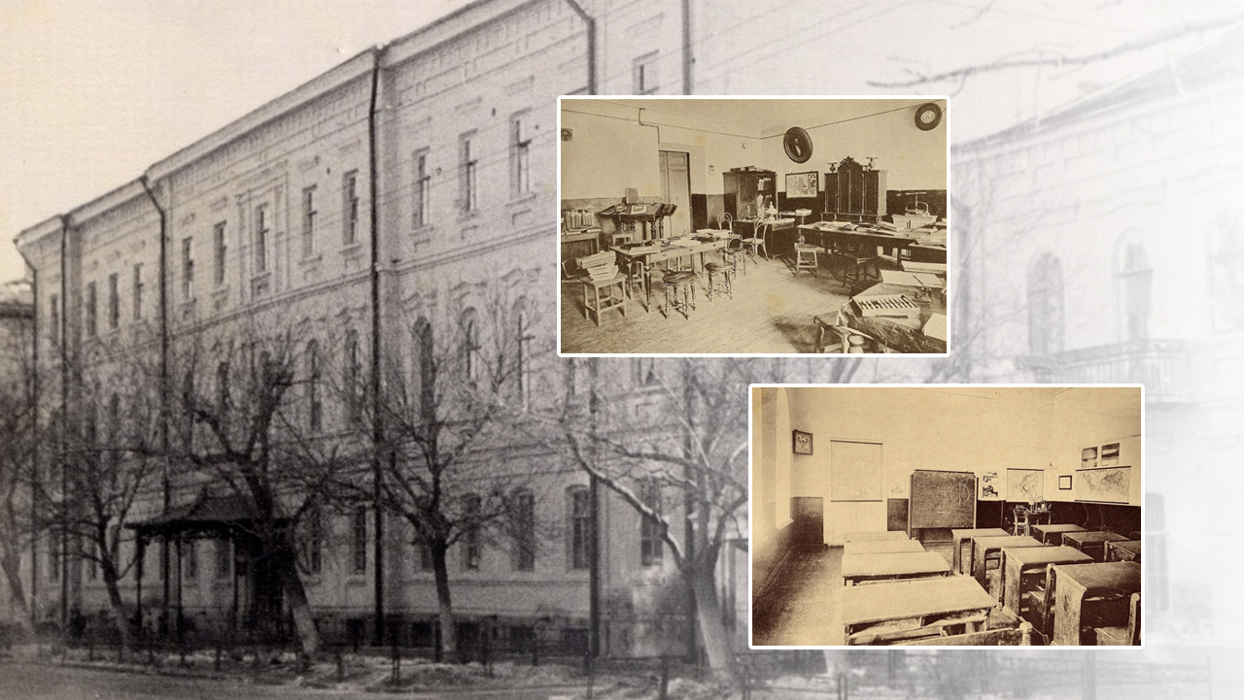
В 1951 – 1955 гг. Гагарин учился в Саратовском индустриальном техникуме,
сегодня – Профессионально-педагогический колледж СГТУ имени Гагарина Ю.А.

Slide 28
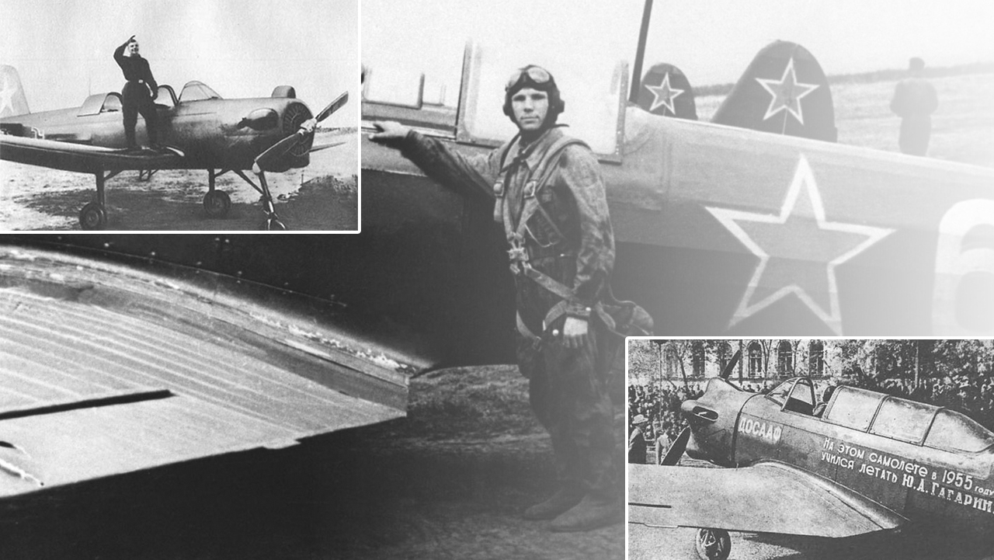
1955 г. – Юрий Гагарин совершил первый полет на самолете Як-18

Slide 29
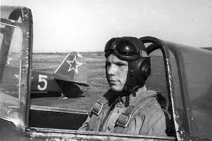
Юрий Алексеевич Гагарин
27 октября 1955 г. – призван в Советскую армию;
1955 – 1957 гг. – курсант 1-го военного авиационного училища лётчиков в г. Чкалове, где Гагарина назначили помощником командира взвода;
25 октября 1957 г. – окончил училище с отличием.

Slide 30
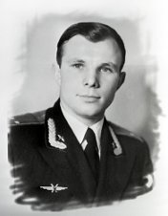
Юрий Алексеевич Гагарин
Строки из аттестации при окончании училища:
«За период обучения в училище показал себя дисциплинированным, политически грамотным курсантом. Строевая и физическая подготовка хорошая. Теоретически подготовлен отлично. Государственные экзамены по теоретическим дисциплинам сдал со средним баллом 5. Приобретенные навыки закреплял прочно. Летать любит, летает смело, уверенно.
Училище закончил по 1 разряду. Делу КПСС и социалистической Родине предан.
Вывод: достоин выпуска из училища летчиком истребительной авиации с присвоением воинского звания лейтенант. 26 октября 1957 г.»
5 ноября 1957 г. Ю.А. Гагарин по окончании училища направлен в распоряжение командующего ВВС Северного флота.

Slide 31
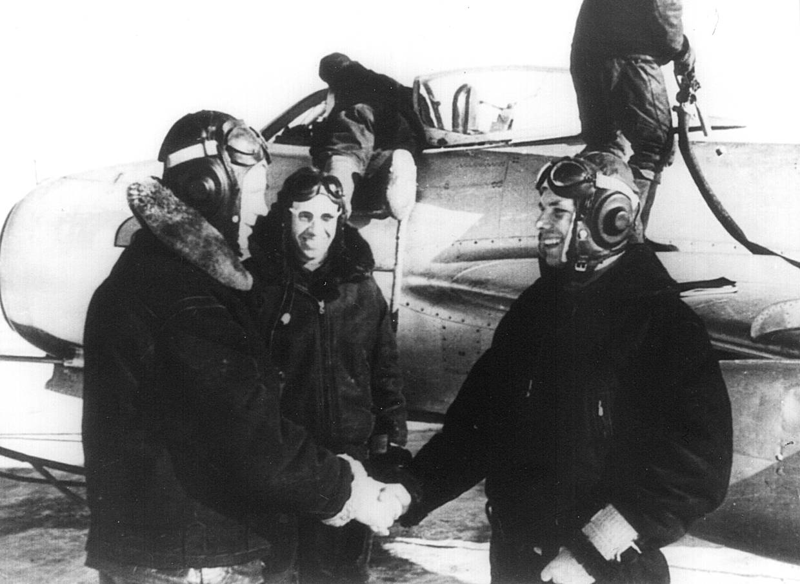
Юрий Алексеевич Гагарин
с 1957 г. служил в Луостари (Мурманская область) в 769-м истребительном авиационном полку Северного флота, вооружённом самолётами МиГ-15бис;
к октябрю 1959 г. налетал в общей сложности 265 часов;
имел квалификацию «Военный лётчик 3-го класса»;
воинское звание – старший лейтенант.

Slide 32
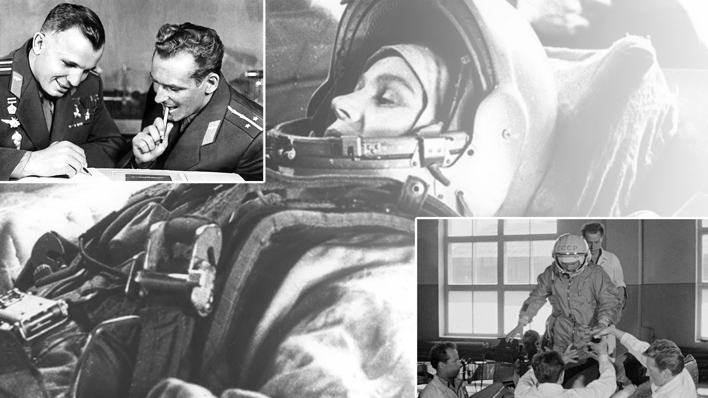
В 1960 г. Юрий Гагарин начал готовиться к полету в космос в Центре подготовки космонавтов.

Slide 33
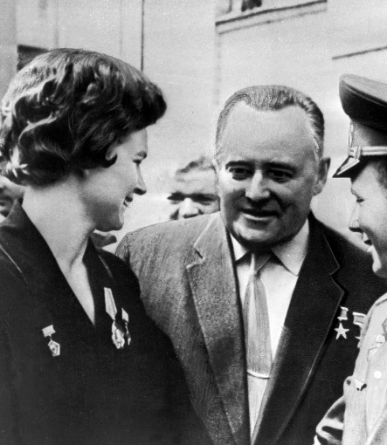
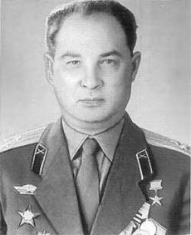
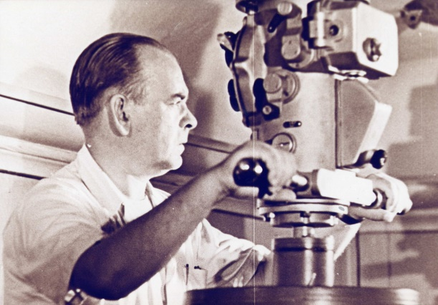
Первый полет в космос
9 апреля 1961 г. – решение
Государственной комиссии
о полете Гагарина.
РУКОВОДИТЕЛИ ПЕРВОГО ПУСКА
Сергей
Королев
Леонид Воскресенский
Анатолий Кириллов

Slide 34
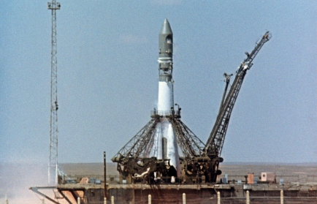
Первый полет в космос
12 апреля 1961 г. – старт ракеты-носителя «Восток»
со стартовой площадки № 1 космодрома Байконур (Тюра-Там, Казахстан)
«Восток-1» – космический корабль из серии «Восток»;
название корабля – «Ласточка»;
Масса аппарата – 4 725 кг.

Slide 35
Первый полет в космос: ход миссии
03:00
на стартовой площадке начались заключительные проверки космического корабля;
присутствовал главный конструктор Сергей Павлович Королёв.
Ракета Р-7 на стартовой позиции

Slide 36
Первый полет в космос: ход миссии
05:30
Евгений Анатольевич Карпов вошёл в спальню и потряс Гагарина за плечо: «Юра, пора вставать…»;
поднялся и дублер Герман Титов;
осмотр доктора;
физзарядка;
завтрак.
Дом, в котором космонавты находились до старта

Slide 37
Первый полет в космос: ход миссии
06:00
заседание Государственной комиссии;
после заседания было окончательно подписано полётное задание Космонавту № 1;
через несколько минут специальный автобус голубого цвета уже ехал к стартовой площадке.
Предполетный медицинский осмотр

Slide 38
Первый полет в космос: ход миссии
06:50
доклад о готовности председателю Государственной комиссии;
заявление Юрия Гагарина для печати и радио;
прощание с теми, кто оставался на Земле;
Гагарин приветственно поднял обе руки, потом скрылся в кабине.
Перед подъемом в корабль

Slide 39
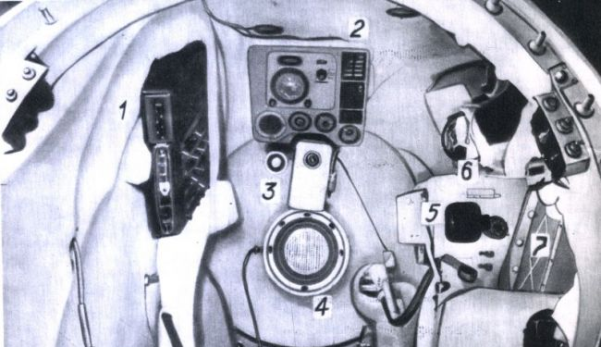
Первый полет в космос: ход миссии
07:10
Голос Гагарина появился в эфире:
Позывной Гагарина – «Кедр»;
Позывной Королева – «Заря-1».
Кабина, в которой летел Юрий Гагарин

Slide 40
Первый полет в космос: ход миссии
08:50
объявлена 10-минутная готовность.
Переговоры:
Гагарин: Вас понял – объявлена десятиминутная готовность.
Гермошлем закрыт. Все нормально, самочувствие хорошее, к старту готов.
Пульт управления стартом

Slide 41
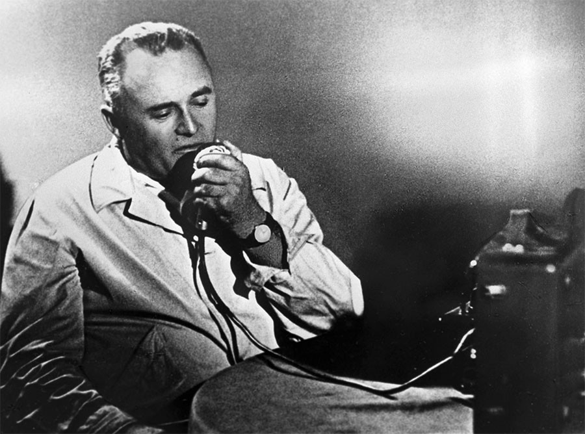
Первый полет в космос: ход миссии
09:00
объявлена минутная готовность.
Переговоры:
Королев: Минутная готовность, как вы слышите? Гагарин: Вас понял – минутная готовность. Занял исходное положение…
Сергей Королев на связи с Юрием Гагариным

Slide 42
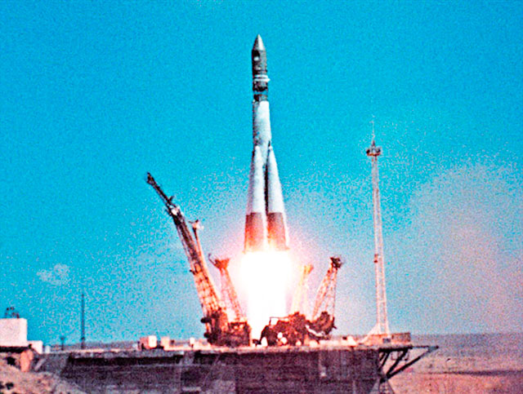
Первый полет в космос: ход миссии
09:07
Зажигание включено.
Переговоры:
Королёв: Даётся зажигание, «Кедр».
Гагарин («Кедр»): Вас понял – даётся зажигание.
Королёв: Предварительная ступень… Промежуточная… Главная… Подъём!
Старт корабля Восток-1

Slide 43
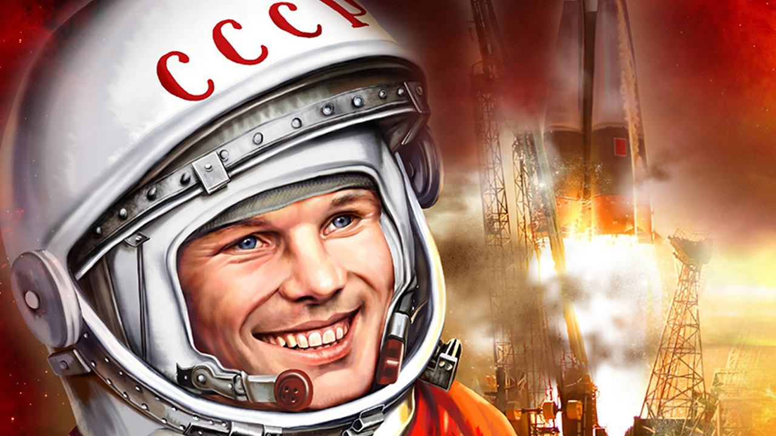

Slide 44
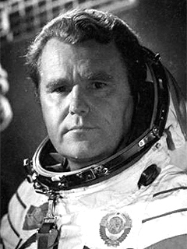
Перед полетом Гагарина было произведено пять пробных запусков. Они показали, что космос не прощает малейшей неточности: первый корабль, выполнив программу, не послушался команды на спуск, перешел на новую орбиту и в дальнейшем прекратил существование. Второй запуск был удачным. Но в конце 1960 года на третьем запуске корабля типа «Восток» опять неудача: аппарат сгорел при возвращении… Юрий шел на риск, ценою которого могла стать жизнь…
В. Шаталов летчик-космонавт

Slide 45
Первый полет в космос: ход миссии
09:07-10:55
полет продолжался 108 минут
Протяженность маршрута – 40 868,6 км.
Максимальная скорость полета – 28 260 км/час.
Максимальная высота полета – 327 км.

Slide 46
Первый полет в космос: ход миссии
10:55
Обгоревший железный шар опустился на вспаханную почву – поле колхоза «Ленинский путь», юго-западнее города Энгельса, неподалеку от деревни Смеловка Терновского района Саратовской области.
Спускаемый аппарат после приземления

Slide 47
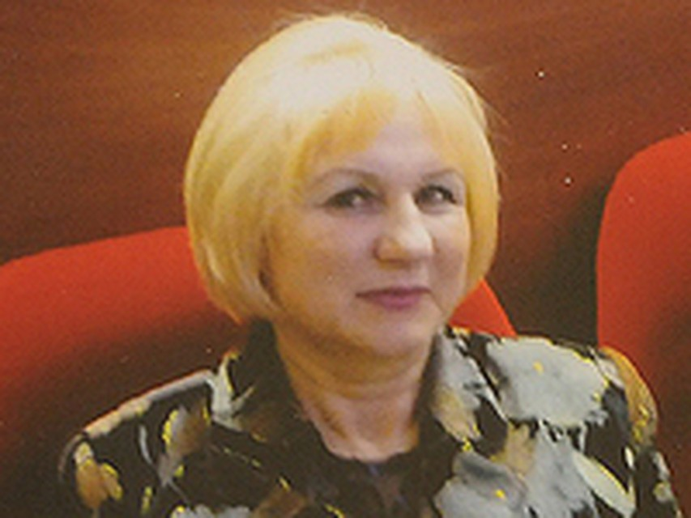
Сначала я увидела два ярких пятна на небе, потом было приземление - большой парашют, много веревок и что-то большое и оранжевое.
Космонавт стал двигаться в нашу сторону, бабушка начала молиться, и мы начали убегать - боялись. Остановились только тогда, когда услышали русскую речь.
Румия
Нурсканова

Slide 48
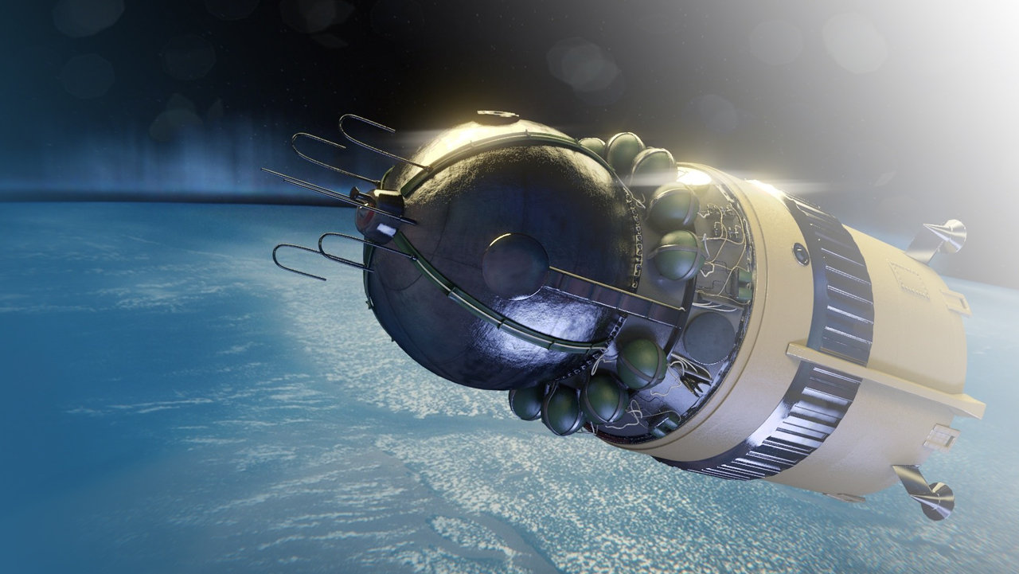
По современным оценкам успешный исход полета составлял не более 46 процентов:
спешка, с которой готовили первый полет человека в космос;
не было известно, как может отразиться пребывание в космосе на психике человека.

Slide 49
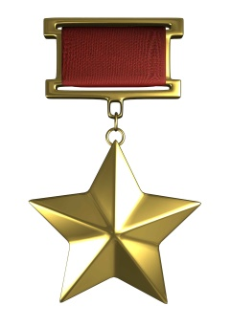
Юрий Алексеевич Гагарин
после полета в космос
награжден Звездой Героя Советского Союза;
принимал непосредственное участие в обучении и тренировке экипажей космонавтов;
принимал участие в руководстве полётами космических кораблей «Восток», «Восход», «Союз».

Slide 50
Юрий Алексеевич Гагарин
после полета в космос
1961-1968 гг. окончил Военно-воздушную инженерную академию имени Н. Е. Жуковского;
1964-1968 гг. заместитель начальника Центра подготовки космонавтов.

Slide 51
Юрий Алексеевич Гагарин
после совершения полета в космос
ОБЩЕСТВЕННО-ПОЛИТИЧЕСКАЯ РАБОТА
депутат Верховного Совета СССР 6-го и 7-го созывов;
член ЦК ВЛКСМ (избран на 14-м и 15-м съездах ВЛКСМ);
президент Общества советско-кубинской дружбы.

Slide 52
С миссией мира и дружбы Юрий Гагарин посетил многие страны.

Slide 53
Юрий Алексеевич Гагарин
после совершения полета в космос
ПРИСУЖДЕННЫЕ НАГРАДЫ И ЗВАНИЯ
золотая медаль им. К. Э. Циолковского АН СССР;
медаль де Лаво (ФАИ);
золотые медали и почётные дипломы международной ассоциации (ЛИУС) «Человек в космосе» и Итальянской ассоциации космонавтики;
золотая медаль «За выдающееся отличие» и почётный диплом Королевского аэроклуба Швеции;
Большая золотая медаль и диплом ФАИ;
золотая медаль Британского общества межпланетных сообщений, премия Галабера по астронавтике.

Slide 54
Юрий Алексеевич Гагарин
после совершения полета в космос
ПРИСУЖДЕННЫЕ НАГРАДЫ И ЗВАНИЯ
С 1966 г. Юрий Гагарин являлся почётным членом Международной академии астронавтики:
международная общественная организация, объединяющая ведущих учёных и инженеров, работающих в области космических исследований;
основана в 1960 г.;
признана ООН в 1996 г.;
цель академии – способствовать исследованиям космического пространства и его использованию в мирных целях.

Slide 55
Юрий Алексеевич Гагарин
после совершения полета в космос
ПРИСУЖДЕННЫЕ НАГРАДЫ И ЗВАНИЯ
Звания:
Герой Советского Союза (14 апреля 1961)
Лётчик-космонавт СССР (27 июня 1961)
Герой Социалистического Труда ЧССР (29 апреля 1961)
Герой Социалистического Труда (НРБ) (24 мая 1961)
Заслуженный мастер спорта СССР (1961)
Военный лётчик 1-го класса (1961)
Герой Труда (СРВ) (28 апреля 1962)
Почётный член Международной академии астронавтики (1966)

Slide 56
Юрий Алексеевич Гагарин
после совершения полета в космос
ПРИСУЖДЕННЫЕ НАГРАДЫ И ЗВАНИЯ
Орден Ленина (СССР, 1961)
Орден «Георгий Димитров» (Болгария, 1961)
Орден Звезды Индонезии II класса (Индонезия, 1961)
Орден «Крест Грюнвальда» I степени (Польша, 1961)
Первый кавалер ордена «Плайя-Хирон» (Куба, 1961)
Орден «За заслуги в воздухоплавании» (Бразилия, 1961)
Орден Знамени ВНР I степени с бриллиантами (Венгрия, 1961)
«Ожерелье Нила» (Египет, 1962)
Большая лента ордена Звезды Африки (Либерия, 1962)
Орден Карла Маркса (ГДР, 1963)
Президент Бразилии Жаниу Куадруш вручает Ю. А. Гагарину бразильский орден (1961 г.)

Slide 57
27 марта 1968 г. Юрий Гагарин трагически погиб в авиационной катастрофе при выполнении тренировочного полёта на самолёте

Slide 58
Памяти
Юрия Гагарина
город Гжатск и Гжатский район Смоленской области переименованы соответственно в город Гагарин и Гагаринский район;
имя Гагарина присвоено Военно-воздушной академии в Монино;

Slide 59
Памяти
Юрия Гагарина
учреждена стипендия им. Ю.А. Гагарина для курсантов военных авиационных училищ;
международной авиационной федерацией (ФАИ) учреждена медаль имени Ю.А. Гагарина;
имя Гагарина носят:
Центр подготовки космонавтов СССР;
научно-исследовательское судно АН СССР;
учебные заведения, улицы и площади многих городов мира.

Slide 60
Памяти
Юрия Гагарина
памятники космонавту;
мемориальный дом-музей в Гагарине;

Slide 61
Памяти
Юрия Гагарина
Юрий Гагарин был избран почётным гражданином городов Калуга, Новочеркасск, Сумгаит, Смоленск, Винница, Севастополь, Саратов (СССР), София, Перник (НРБ), Афины (Греция), Фамагуста, Лимасол (Кипр), Сен-Дени (Франция), Тренчанске-Теплице (ЧССР);
именем Гагарина назван кратер на Луне;
урна с прахом находится в Кремлёвской стене.

Slide 62
12 апреля –
Всемирный день авиации и космонавтики
Праздник был установлен в качестве памятной даты статьей 1.1 Федерального закона от 13 марта 1995 г. «О днях воинской славы и памятных датах России».

Slide 63
12 апреля –
Юрьева ночь
Международный праздник, который проводится каждый год в знак памяти первого полета человека в космос.
Цель:
повышение интереса к исследованию космоса;
в вдохновении новых поколений исследовать космос.

Slide 64
12 апреля –
Международный день полета человека в космос
Праздник установлен решением 65-й сессии Генеральной Ассамблеи ООН, принятом 7 апреля 2011 г.
Соавторами резолюции стали свыше 60 стран‑членов ООН.

Slide 65
Юрий Гагарин проложил дорогу в космос сотням человек:
на 2018 г. насчитывается 565 человек, совершивших космический полет, в сумме космонавты провели за пределами нашей планеты свыше 10 000 дней.

Slide 66
Летопись покорения космоса
6 августа 1961 г.
(космический корабль «Восток‑2» )
космический полёт продолжительностью 1 сутки 1 час;
космонавт Герман Титов:
сделал 17 оборотов вокруг Земли;
пролетел более 700 тысяч километров;
в полёте имел позывной «Орёл»;
самый молодой из всех космонавтов, побывавших в космосе – на момент полёта Герману Титову было 25 лет и 330 дней;
спускаемый аппарат приземлился вблизи города Красный Кут (Саратовская область).

Slide 67
Летопись покорения космоса
11 и 12 августа 1962 г.
(космические корабли «Восток‑3» и «Восток‑4»)
первый в мире групповой космический полёт;
поддерживалась радиосвязь между кораблями и Землёй;
по телевизионной сети СССР и Интервидения впервые передавались изображения космонавтов;
был установлен новый рекорд продолжительности полёта – 94 часа 22 минуты.
Андриян Николаев
Павел Попович

Slide 68
Летопись покорения космоса
16 июня 1963 г.
(совершила космический полет первая женщина‑космонавт)
космический полёт был совершен на космическом корабле Восток-6;
продолжительность полета составила почти трое суток;
позывной Терешковой на время полёта – «Чайка»;
единственная в мире женщина, совершившая космический полёт в одиночку;
10-й космонавт мира.
Валентина Терешкова

Slide 69
Летопись покорения космоса
12 октября 1964 г.
(полет многоместного корабля «Восход-1»)
первый космический полёт более чем с одним человеком на борту, продолжительностью чуть более суток;
впервые полёт осуществлялся без скафандров;
экипаж:
космонавт-пилот В. Комаров;
конструктор К. Феоктистов;
врач Б. Егоров.

Slide 70
Летопись покорения космоса
18 марта 1965 г.
(полет корабля «Восход-2»)
длительность полёта 26 часов 2 минуты;
впервые в мире человек вышел в открытый космос;
экипаж: Павел Беляев и Алексей Леонов
Скафандр «Беркут»

Slide 71
Летопись покорения космоса
Январь 1969 г.
(полет «Союз‑4» и «Союз‑5»)
корабль «Союз-4» стартовал 14 января 1969 г.;
на следующий день с космодрома Байконур стартовал «Союз-5», на борту которого находились трое космонавтов;
16 января 1969 г. корабли состыковались;
была совершена первая в мире стыковка двух пилотируемых кораблей;
корабли находились в состыкованном состоянии 4 часа 35 минут.
Скафандр «Ястреб»

Slide 72
Летопись покорения космоса
20 июля 1969 г.
(человек в первый раз ступил на поверхность Луны)
американский астронавт НАСА, лётчик-испытатель, космический инженер;
профессор университета, военно-морской лётчик США;
первый человек, ступивший на Луну в ходе лунной экспедиции корабля «Аполлон-11»;
Нил Армстронг и его напарник Базз Олдрин совершили выход на поверхность Луны продолжительностью 2 часа 31 минута 40 секунд.
Нил Армстронг

Slide 73
Летопись покорения космоса
19 апреля 1971 г.
(на околоземную орбиту выведена первая многоцелевая станция «Салют-1»)
первая в мире пилотируемая орбитальная станция;
рассчитана на полёт трёх космонавтов;
выведена на орбиту ракетой-носителем «Протон-К»;
пробыла на орбите 175 суток, затем была сведена с орбиты и вошла в плотные слои атмосферы;
несгоревшие обломки станции упали в Тихий океан.

Slide 74
Летопись покорения космоса
23 апреля 1971 г.
(космический корабль «Союз‑10» с экипажем направлен к станции «Салют»)
неуспешная стыковка, космонавты из космического корабля на станцию не переходили:
произошло касание;
штырь стыковочного узла корабля зафиксировался в приёмном конусе станции;
попытки завершить стыковку не увенчались успехом;
переход экипажа на борт «Салюта-1» был невозможен.

Slide 75
Летопись покорения космоса
Февраль 1986 г.
(выведен на орбиту базовый блок орбитального комплекса «Мир»)
предназначен для обеспечения условий работы и отдыха экипажа (до шести человек), управления работой бортовых систем, снабжения электроэнергией, обеспечения радиосвязи и др.
Базовый блок станции «Мир»

Slide 76
Летопись покорения космоса
Орбитальный комплекс «Мир», 1986 г.
Валерий Поляков
(438 суток)
Владимир Титов и Муса Манаров – (366 суток)
Установлен мировой рекорд продолжительности непрерывного пребывания человека в условиях космического полета

Slide 77
Летопись покорения космоса
1994 - 1995 г.
(совершены самые длительные полеты среди женщин )
продолжительность космического полета 169 суток;
Елена Кондакова:
Герой России;
летчик-космонавт Российской Федерации;
первый полёт в космос состоялся в составе экспедиции Союз ТМ-20;
награждена медалью «За заслуги в освоении космоса»;
награждена медалью НАСА «За космический полет».

Slide 78
Летопись покорения космоса
1996 г.
(совершены самые длительные полеты среди женщин )
продолжительность космического полета 188 суток;
Шеннон Люсид:
американская женщина-астронавт и биохимик;
совершила 5 космических полётов;
за самый длительный полет награждена высшей наградой для астронавтов – Космической медалью почёта Конгресса;
награждена медалью «За заслуги в освоении космоса».

Slide 79
На станции «Мир» побывало всего 104 человека из 12 стран, в том числе: США, Франции, Германии, Сирии, Японии, Великобритании, Австрии, Канады.

Slide 80
Летопись покорения космоса
23 марта 2001 г.
(станция «Мир» была сведена с орбиты и затоплена в Тихом океане)
в январе 2001 г. правительство Российской Федерации приняло решение о затоплении станции;
причины:
выработка ресурса станции;
происшествия и аварии на станции;
дорогое обслуживание.

Slide 81
Летопись покорения космоса
20 ноябрь 1998 г.
(запуск модуля функционально‑грузового блока «Заря»)
модуль Международной космической станции изготовлен в России по контракту с компанией Боинг;
относится к российскому сегменту МКС, является американским блоком станции;
первый модуль станции, запущенный в космос;
модуль был запущен на ракете-носителе «Протон-К» с космодрома Байконур.

Slide 82
Летопись покорения космоса
2 ноября 2000 г.
(прибытие экипажа первой основной экспедиции на МКС)
экипаж состоял из двух россиян из американца;
отправлен на российском пассажирском пилотируемом космическом корабле «Союз ТМ-31»;
корабль запущен при помощи ракеты-носителя Союз-У;
провёл более четырёх месяцев на МКС и вернулся на Землю 21 марта 2001 г. на американском космическом челноке «Дискавери» STS-102.
С. Крикалёв, У. Шеперд, Ю. Гидзенко

Slide 83
Летопись покорения космоса
28 декабря 2012 г.
(утверждена государственная программа по развитию космической деятельности России на 2013‑2020 годы)
среди задач программы выделены 3 основные:
развертывание и поддержание необходимого состава орбитальных группировок отечественных космических аппаратов;
создание в России нового космодрома Восточный, модернизация космодрома Плесецк и поддержание космодрома Байконур;
создание условий для расширения предоставляемых услуг с использованием результатов космической деятельности.

Slide 84
Летопись покорения космоса
Январь 2013 г.
(создание рабочей группы Роскосмоса совместно с РАН)
группа создана с целью взаимосвязи пилотируемой космонавтики и науки;
обсуждение направлений сотрудничества по космосу;
в рамках работы рабочей группы может обсуждаться вопрос о пилотируемом полете на Луну в интересах науки.

Slide 85
Летопись покорения космоса
Февраль 2013 г.
(создание организации Inspiration Mars Foundation)
Деннис Тито стал первым космическим туристом (2001 г.), побывал на борту МКС, заплатив за это 20 000 000 $;
компания планирует реализацию возможностей для запуска исторического путешествия на Марс и обратно.

Slide 86
SpaceX. Илон Маск
SpaceX – первая в мире частная компания, разрабатывающая ракеты для космических пассажирских перевозок. Основана в 2002 г. прежним акционером PayPal и CEO Tesla Мotors Илоном Маском, с целью сократить расходы на полёты в космос, открывая путь к колонизации Марса.

Slide 87
Компания разработала:
ракеты-носители Falcon 1, Falcon 9 и Falcon Heavy, преследуя цель сделать их многоразовыми;
космический корабль Dragon, предназначенный для пополнения запасов на Международной космической станции.

Slide 88
Космос в мирных исследовательских целях

Slide 89
С каждым годом первый полет человека в космос все дальше от нас. Но несмотря на это, важно помнить, какая огромная работа была проделана, чтобы это совершилось.

